Slide 1

POLIMORFISME (POLYMORPHISM)
OBJECT ORIENTED PROGRAMMING (OOP)
http://www.free-powerpoint-templates-design.com

Slide 2
Polimorfisme
Definisi Polimorfisme
Static Polymorphism
Dynamic Polymorphism
Polymorphic Arguments
Kata kunci instanceof

Slide 3
Definisi
Polimorfisme dapat diartikan sebagai “obyek yang dapat memiliki berbagai bentuk”
Polymorphism (polimorfisme) dalam PBO adalah kemampuan untuk mempunyai beberapa bentuk class yang berbeda.
Pada dasarnya, semua class di Java adalah bersifat polimorfik, karena selain bertipe class itu sendiri, dia juga bertipe class Object. Karena semua class yang ada di Java, termasuk yang kita buat sendiri, adalah turunan dari class Object
Sebagai analogi, terdapat class Binatang dan class Kucing, dimana Kucing adalah subclass dari Binatang. Maka bisa kita katakan, semua kucing adalah Binatang.

Slide 4
Contoh Polimorfisme dalam Dunia Nyata
Manusia dapat memakan semua jenis buah. Tetapi cara memakannya berbeda. Apel dapat dimakan, Pisang juga dapat dimakan (karena Apel dan Pisang termasuk dalam golongan Buah), hanya saja caranya berbeda. Pisang harus dikupas dulu.
Pada contoh ini, object Manusia memiliki method makanBuah dengan parameter object Buah. Parameter ini dapat menerima object yang merupakan sub-class dari Buah semisal Apel, Pisang, Semangka, dsb.
Di dalam method makanBuah dideteksi, apakah Buah-nya itu Apel, atau Pisang, atau yang lain. Kemudian diperlakukan dengan berbeda (Apel langsung dimakan, Pisang dikupas dahulu, dan sebagainya).

Slide 5
Jenis-jenis Polimorfisme
Terdapat dua jenis polimorfisme:
Static Polymorphism : yaitu ketika ada method overloading.
Dynamic Polymorphism : yaitu ketika ada method overriding.

Slide 6
Static Polimorphism
Static Polymorphism pada Java terjadi jika ada method overloading.
Method overloading: beberapa method dengan nama yang sama tapi beda signature dalam satu class.
Pada saat meng-compile program (compile-time), Java tahu method mana yang dipanggil dengan cara mencocokkan signature dari method yang dipanggil.
Oleh karena itu static polymorphism disebut juga compile time polymorphism atau static binding.

Slide 7
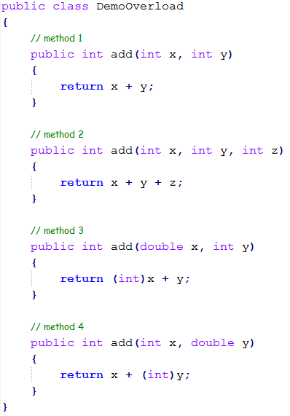
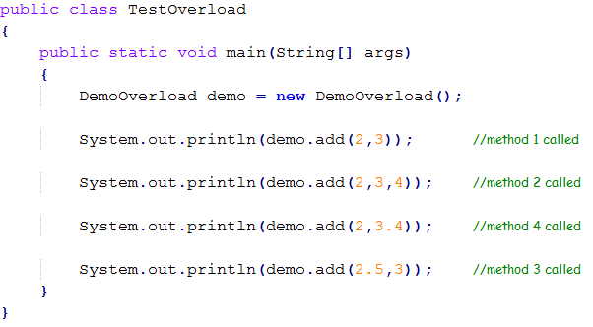
Contoh
Pada contoh diatas, terdapat empat macam method add().
Compiler Java akan melihat saat method-method tersebut dipanggil dan mencocokkan signature nya untuk menentukan method mana yang dieksekusi.

Slide 8

Dynamic Polymorphism
Dynamic Polymorphism terjadi saat ada pembuatan object bertipe parent-class tapi memanggil konstruktor sub-class, dan ada overriding method yang dipanggil.
Pembuatan object bertipe parent-class dengan memanggil konstruktor sub-class:
Dimana class Manager adalah subclass dari Employee.
Pada contoh diatas, object emp bertipe Employee tapi memanggil konstruktor Manager.
Dapat dikatakan, object emp bertipe Employee tapi memegang referensi Manager.

Slide 9
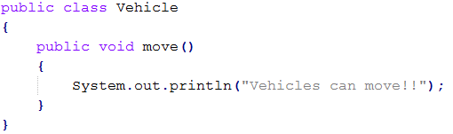
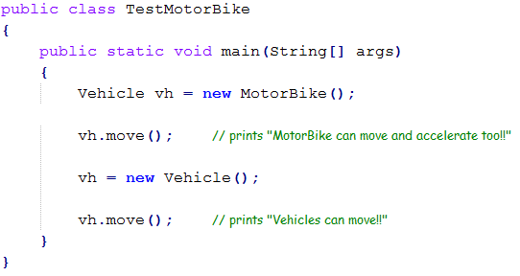
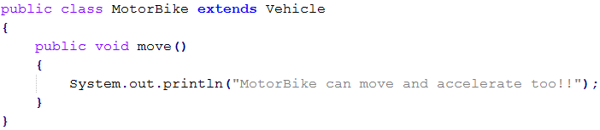

Contoh (1)

Slide 10
Dari percobaan tersebut dapat kita lihat bahwa, pertama kita membuat object vh yang bertipe Vehicle, namun memegang referensi ke class MotorBike.
Pada saat pemanggilan method move() yang pertama, yang dieksekusi adalah method move() milik class MotorBike.
Kemudian object vh dikembalikan referensinya ke class Vehicle
Setelah itu pemanggilan method move() yang diseksekusi adalah milik Vehicle

Slide 11
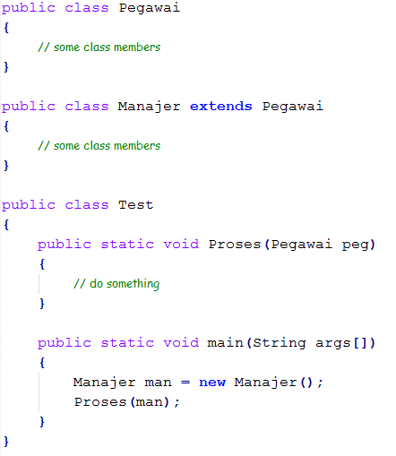
Polymorphic Arguments
Adalah parameter method yang menerima suatu nilai yang bertipe sub class.
Pada contoh di samping dapat dijelaskan sebagai berikut;
Class Manajer adalah sub class dari Pegawai.
Dapat kita lihat pada class Test, terdapat method Proses() yang menerima parameter bertipe Pegawai.
Akan tetapi, pada saat method Proses dipanggil, parameternya diberi object man yang bertipe Manajer.

Slide 12
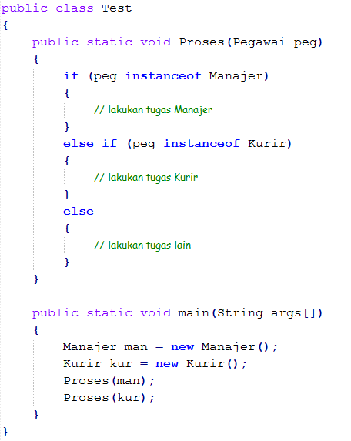
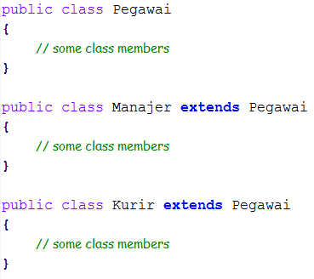
Pernyataan instanceof
Pernyataan instanceof sangat berguna untuk mengetahui tipe asal dari suatu polymorphic arguments.

Slide 13
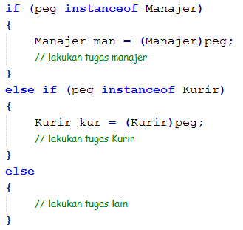
Casting Object
Seringkali penggunaan instanceof diikuti dengan casting object dari parameter ke tipe asalnya.
Contoh, kita modifikasi method Proses pada class Test diatas:

Slide 14
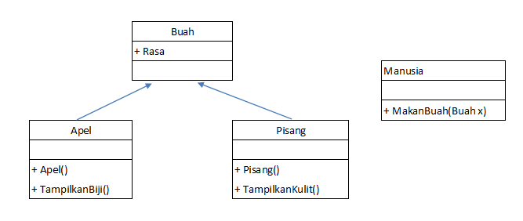
Contoh Polimorfisme & Casting object

Slide 15

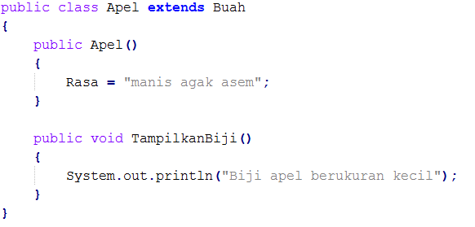
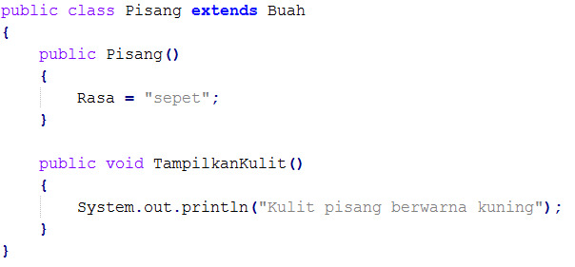
Contoh Polimorfisme & Casting object (lanjutan)

Slide 16
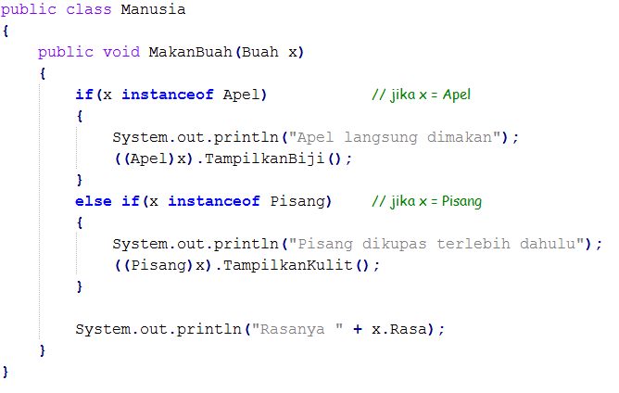
Contoh Polimorfisme & Casting object (lanjutan)
Mengecek tipe object
Melakukan casting object x yg bertipe Buah ke tipe Apel

Slide 17
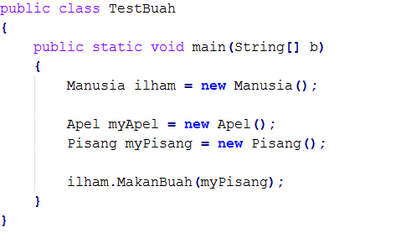
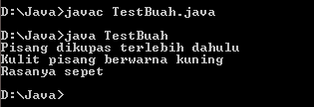
Contoh Polimorfisme & Casting object (lanjutan)
Hasilnya:

Slide 18
Exercise 1
Buatlah program dari class diagram dibawah:
Pegawai
# nama: String # gaji: int
+ Pegawai() + Pegawai(nama: String, gaji: int) + getGaji(): int
Manajer
- tunjangan: int
+ Manajer(nama: String, gaji: int, tunjangan: int) + getGaji(): int + getTunjangan(): int
Programmer
- bonus: int
+ Programmer(nama: String, gaji: int, bonus: int) + getGaji(): int + getBonus(): int

Slide 19
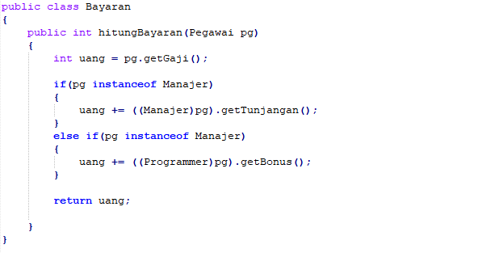
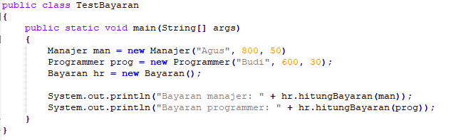
Exercise 1
Kemudian buat class Bayaran dan TestBayaran dibawah ini untuk pengetesan:

Slide 20

Exercise 1
Hasil yang diharapkan:

Slide 21
Exercise 2
Elektronik
# voltase : int
+ Elektronik()
+ getVoltase() : int
Manusia
+ nyalakanPerangkat(perangkat : Elektronik) : void
TelevisiJadul
TelevisiModern
- modeInput : String
- modeInput : String
+ TelevisiJadul()
+ getModeInput() : String
+ TelevisiModern()
+ getModeInput() : String

Slide 22
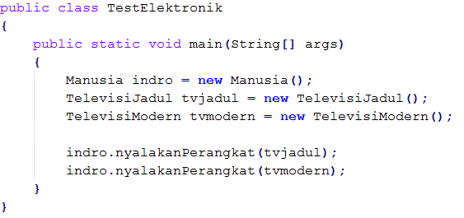

Exercise 2
Buat program sesuai dengan class diagram diatas, kemudian buat class TestElektronik seperti dibawah:
Hasil yang diharapkan:

Slide 23

See You Next Time

